Slide 1
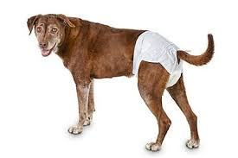
NP v geriatrii
INKONTINENCE MOČI
PhDr. Karolína Stuchlíková, PhD.

Slide 2
Neschopnost kontrolovat odtok moči = pomočování.
Faktory u geriatrických pacientů:
Omezená možnost pohybu.
Zevní faktory – dlouhá cesta na toaletu, špatné osvětlené chodby, obtížně uvolnitelný oděv).
Kognitivní omezení – centrum.
Komunikační omezení.
ELIMINACE
ošetřovatelský personál rodina

Slide 3
Inkontinence
Stresová – zvýšení tlaku na močový měchýř (zakašlání, smrkání, smích, zvednutí těžkého předmětu aj.
Urgentní (nutkavá) – náhlé intenzivní nutkání nucení na močení, následovně únik moči (časté buzení v noci). Pacient se obává, že se na toaletu nedostane včas.
Reflexní – nechtěný únik moče z uretry abnormální aktivitou mišního centra za nepřítomnosti běžných pocitů – mišní léze, poškození CNS…
Paradoxní – MM je trvalé naplněn a moč odkapává.
Jejich kombinace.
Jejich kombinace.

Slide 4
Ošetřovatelské intervence
Navrhněte????

Slide 5
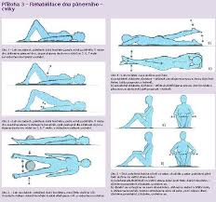

Slide 6
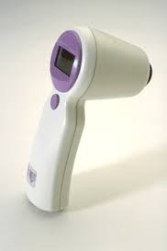
DĚKUJI ZA POZORNOST

